Slide 1
第三章 输入输出系统（I/O系统）
知识要点
1.中断系统中软硬件功能的分配。
2.总线控制方式。（重点）
3.中断的分类和分级。中断屏蔽位、中断处理时序图。（重点）
4.通道的分类、通道流量的计算。（重点）

Slide 2
第三章 输入输出系统（I/O系统） §1 概述
一、I/O系统组成：包括I/O设备，设备控制器及与I/O操作有关的软硬件。
二、I/O系统的主要功能：对指定外设进行I/O操作，同时完成许多其他的控制。
包括：外设编址，数据通路的建立，向主机提供外设的状态信息等。

Slide 3
三、I/O系统的发展
1 程序直接控制传送
查询：
程序
程序
主机
等待
启动
交换数据
外设
空闲
准备
2）特点
①接口电路简单，控制方便
②对CPU的利用率不充分
1)硬件和软件
① I/O接口电路
② 控制程序

Slide 4
2．中断方式
在需要I/O服务时才中断CPU的现行工作，转去执行I/O服务。
需要有接口电路和中断逻辑。
中断：
程序
程序
程序
主机
中断程序
启动
请求
交换数据
外设
空闲
准备
并行操作

Slide 5
１）硬件和软件
①接口电路和中断逻辑
②中断处理程序
２）特点
①对于中低速外设，可极大地提高对ＣＰＵ的利用率．
②接口电路较复杂
③ 对高速外设有可能降低对CPU的利用率。

Slide 6
3．DMA（Direct Memory Access）方式
直接依靠硬件在主存与I/O设备间进行直接的数据传递，在传递期不需CPU干预。
DMA方式本身只能处理简单的数据传递，不切换程序。
系统总线
CPU
CPU
M
M
M
接口
接口
接口
接口
接口
DMA
控制器
DMA
控制器
I/O
I/O

Slide 7
1）硬件和软件
①硬件DMA控制器
②软件，指CPU对DMAC的初始化程序以及对DMA传送的结束处理程序。
2） 特点
①对于高速外设可在很大程度上解放了CPU(数据传送时，无须CPU干预）
②接口电路复杂
③仅属于初步解放CPU
④交换数据时灵活性差。

Slide 8
4.通道（CH）方式
①有自己的指令系统（CH指令）和程序（CH程序）。
②执行通道程序时可与CPU的运行同时进行——并行性。
③通道指令功能简单，使用面窄，与CPU共用一个主存，还不是独立的I/O处理机。
５.外围处理机方式（PPU）
用一个功能较弱的计算机管理I/O，彻底解放CPU，硬件结构最复杂。

Slide 9
§2 总线设计
一、总线主要类型
1 按具有总线数目分
1）单总线：仅一组总线，所有部件都由它来完成信息交换，结构简单，利用率高，未能照顾CPU访存需要
总线
CPU
存储器
高速I/O
一般I/O
Notes:
第四页

Slide 10
2）双总线：在单总线的基础上增加一组CPU与存贮器间的总线，要求存贮器是多体结构。
总线
CPU总线
CPU
存储器
高速I/O
一般I/O

Slide 11
3）三总线：在双总线的基础上增加一组存贮器到高速I/O的总线，要求存贮器是多体结构。
总线
高速I/O总线
CPU总线
CPU
存储器
高速I/O
一般I/O

Slide 12
2 按是否专用来分
1）专用总线：随部件数（n）的增加，专用总线急剧增加：
l=n*(n-1)/2
n=4时， l =6 ； n=5时 l =10
2）非专用总线——即公共总线
总线数少，造价低，总线接口标准化、模块性强，易于简化和统一接口设计，会出现总线争用，降低效率。
Notes:
第七页

Slide 13
3 按传递的信息类型分
地址总线AB
数据总线DB
控制总线CB
Notes:
第七页

Slide 14
二、总线控制方式(重点）
研究对非专用总线在多个部件同时申请总线时的裁决控制机构。
目的：采用何种办法来获得对总线的使用。
类型：集中控制：总线控制逻辑基本上集中放在一起的裁决控制机构。
分布控制：总线控制逻辑分散于连到总线的各个部件中时，称分布控制。
以集中控制为主，要求对各种控制方式（串行链接、定时查询、独立请求）

Slide 15
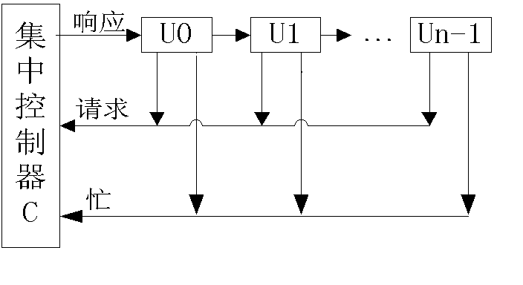
1 集中式串行链接控制
1）结构示意图(设有n个部件，编号U₀…U_{n-1})。
请求线：单向； 忙线：单向； 响应线：单向

Slide 16
2）获取总线过程
①当部件请求时，请求信号送集中控制器C。
② C收到请求后，从响应线上发出响应电平。（总线空闲时，即未建忙电平）
③若Uo未提出请求时，响应电平穿过Uo而送到U1，余类推。
④若Uo已提出请求时，由Uo建立忙电平，同时响应电平停止前进，Uo接管总线。

Slide 17
3）特点：
①结构简单，控制方便，所需独立线数最少。（不管设备多少，均只需三条独立线）
②各部件使用总线的优先级的灵活性差（不可改变）以排列位置作为优先级。
③所需响应延时可能很长。
2 采用统一计数器的定时查询
1）结构示意图
①一条独立请求线。
②一条独立忙线。
③L条定时查询代码线。
（一个L位计数器）
L= ⎡log₂n⎤ 向上取整

Slide 18
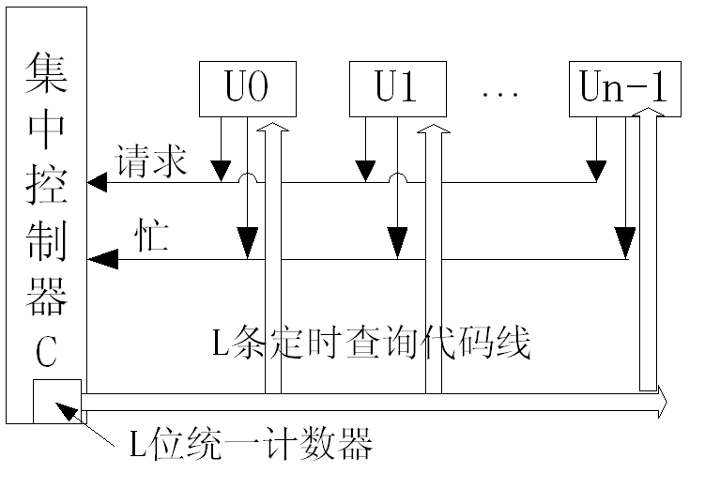

Slide 19
2）获取总线过程
①有部件请求时，请求信号送C；
②收到请求后，将当前计数器的计数值，通过L条代码线同时送到各部件；
③ 若与此计数值相同编号的部件未提出请求，等待一个计数脉冲周期后，计数器将进行+1计数，此时C又将下一个计数值又同时发往各部件，余类推。
④若与此计数值编号相同的部件已提出请求，则该部件建立忙电平，C收到忙电平后，停止向下计数，表示该部件接管总线。

Slide 20
3）特点：
①各部件使用总线的优先级可随计数器的工作方式的改变而改变，灵活性强。
Ⅰ）计数器每次都从0开始计数，低编号部件级别高；
Ⅱ）计数器采用循环计数时，各部件机会均等。
②可靠性高，
③但所需独立线数较多：2+⎡log₂n⎤

Slide 21
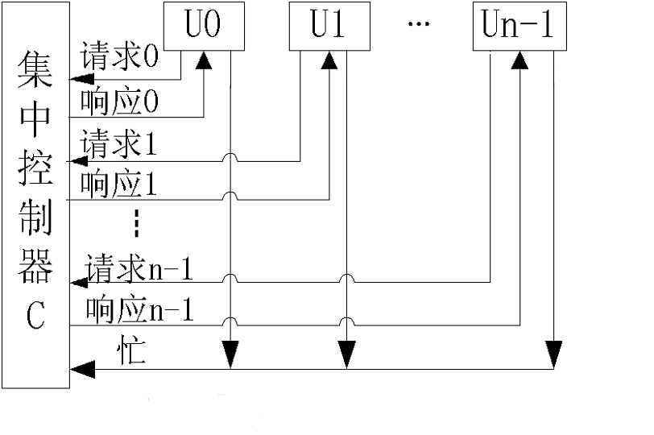
3 集中独立请求控制方式 1）结构示意图 ①每个部件一条独立请求线。 ②每个部件一条响应线。 ③各部件共用一条忙线。

Slide 22
2）获取总线过程
①有部件请求时，各请求信号送集中控制器；
②C根据当前请求状况按事先安排的顺序从多个请求中找出一个优先级别优先的部件并从该条响应线上发出响应电平；
③由收到响应电平的部件建立忙电平表示接管总线。
3）特点：
①响应速度快（可用于高速部件）。
②所需独立线数最多。

Slide 23
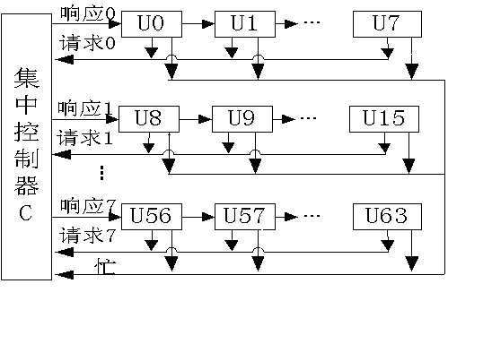
4 集中式串行链接与独立请求相结合的控制方式

Slide 24
3）获取总线过程
①当有部件请求时，各请求信号送C；
②C收到请求后，从一条优先的响应线上发出响应电平；
③收到响应电平的那组部件，按串行链接方式寻找目标部件，并由该部件建立忙电平。
4）特点：既有串行链接独立线数少，又有独立请求响应速度快的优点，特别适合要求使用总线的部件数多的情况。

Slide 25
三、总线通信技术
获得了总线使用权后，才开始考虑数据信息的传递。
有两大类通信：
同步通信（以块为单位），
异步通信（以字符为单位）。
由于与计算机连接部件的速度有高，有低，采用异步通信比较普遍。
异步通信又分单向、双向，单向分源控式和目控式，双向又分非互锁和互锁。

Slide 26
同步 单向源控式
总线通信 单向
异步 单向目控式
双向非互锁
双向
双向互锁
同步：
主要特征是以时钟周期作为划分时间段的基准。
异步：
主要特征是没有统一的时钟周期划分，而采用应答方式实现总线的传送操作。

Slide 27
1 .单向源控式异步通信
1）通信示意图

Slide 28
2)特点
①结构简单，控制方便。
②源不知目此时是否需要数据
③源更不知目是否可靠受到数据。

Slide 29
2 单向目控式异步通信
1）通信示意图

Slide 30
2）特点
①解决了源已知目此时需要数据。
②源不知目是否收到数据。
③增加了一条控制线。

Slide 31
3 双向非互锁异步通信
1）通信示意图

Slide 32
2）在一般情况下，可完成可靠通信，但目接收数据的速度较慢时，可能会出现数据“重迭”错（将两个数据当作一个数据接收）
源不知目什么时间结束数据接收

Slide 33
4双向互锁异步通信
1）要求：在双向非互锁异步通信中再增加t4，让源知道目结束数据通信。
2）通信示意图
用增加控制复杂度与时间来提高可靠性

Slide 34
四、数据宽度
1 数据宽度
1）含义：接管一次总线后，交换的数据量（常以字节为单位）。
2）数据宽度的主要类型
①字节（使用一次总线交换一个字节，可用于中低速部件）。
②数据块（使用一次总线交换一个数据块，可用于高速部件）。
Ⅰ）固定长数据块（每次交换的字节数相同）。
Ⅱ）可变长数据块（每次交换的字节数不同）。

Slide 35
2 数据总线线数
1）总线数据类型
①一条线
②字节线（8条）
③半字线（16条）
④单字线（32条）
⑤双字线（64条）
2）总线线数选取原则
①机内选用字长相等的数据线。
②近距离选用多条线（采用并行传送）。
③远距离选用单条线（采用串行传送，减少通信线路成本）。

